Slide 1

ECZACIBAŞI
YATIRIM HOLDİNG ORTAKLIĞI A.Ş.
GRAND HYATT İSTANBUL
29 MAYIS 2012
İSTANBUL

Slide 2
KURULUŞ GENEL BİLGİLERİ
Ticari Unvanı : Eczacıbaşı Yatırım Holding Ortaklığı A.Ş.
Çıkarılmış Sermaye : 70.000.000 TL
Kayıtlı Sermaye : 200.000.000 TL
Kuruluş Tarihi : 1973
ORTAKLIK YAPISI
 | 31 Aralık 2011 |  |  |  | 31 Aralık 2010
Adı | Tutar | Pay Oranı (%) |  |  | Tutar | Pay Oranı (%)
Eczacıbaşı Holding A.Ş. | 42.048.490 | 60,07 |  |  | 41.479.335 | 59,26
Diğer (halka açık kısım) | 27.951.590 | 39,93 |  |  | 28.520.665 | 40,74
Toplam | 70.000.000 | 100 |  |  | 70.000.000 | 100

Slide 3
KONSOLİDE BİLANÇO

Slide 4
ECZACIBAŞI YATIRIM HOLDİNG ORTAKLIĞI A.Ş.
İŞTİRAKLERİ | Pay | Sermaye
 | (%) | (000 TL)
Eczacıbaşı Menkul Değerler A.Ş. | 98,65 | 11.000
Eczacıbaşı Yatırım Ortaklığı A.Ş. | 5,00 | 14.000
E-Kart Elektronik Kart Sistemleri San. ve Tic. A.Ş. | 31,01 | 10.839
İntema İnşaat ve Tesisat Malz. Yatırım ve Pazarlama A.Ş. | 20,86 | 4.860
Eczacıbaşı İlaç Sınai ve Finansal Yatırımlar Sanayi ve Tic. A.Ş. | 18,75 | 548.208
Kaynak Tekniği Sanayi ve Ticaret A.Ş. | 15,86 | 4.835
Eczacıbaşı Holding A.Ş. | 11,54 | 213.000
Eczacıbaşı Yapı Gereçleri Sanayi ve Ticaret A.Ş. | 7,49 | 112.831
Esi Eczacıbaşı Sigorta Acenteliği A.Ş. | 2,50 | 1.000
EKOM Eczacıbaşı Dış Ticaret A.Ş. | 1,90 | 3.481
Eczacıbaşı Schwarzkopf Kuaför Ürünleri Pazarlama A.Ş. | 1,00 | 2.500
İpek Kağıt Sanayi ve Ticaret A.Ş. | 0,99 | 105.750
Vitra Karo Sanayi ve Ticaret A.Ş. | 0,83 | 113.000
Eczacıbaşı Bilişim Sanayi ve Ticaret A.Ş. | 0,29 | 4.323
Eczacıbaşı İlaç Pazarlama A.Ş. | 0,02 | 42.000
Notes:
EMDAŞ ve Yatırım Ortaklığı tam konsolidasyon yöntemiyle, E-Kart / İntema ve EİS özkaynak yöntemiyle konsolide oluyor.
EİS, yönetimde söz hakkına sahip olması nedeniyle, özkaynak yöntemiyle konsolidasyona giriyor.

Slide 5
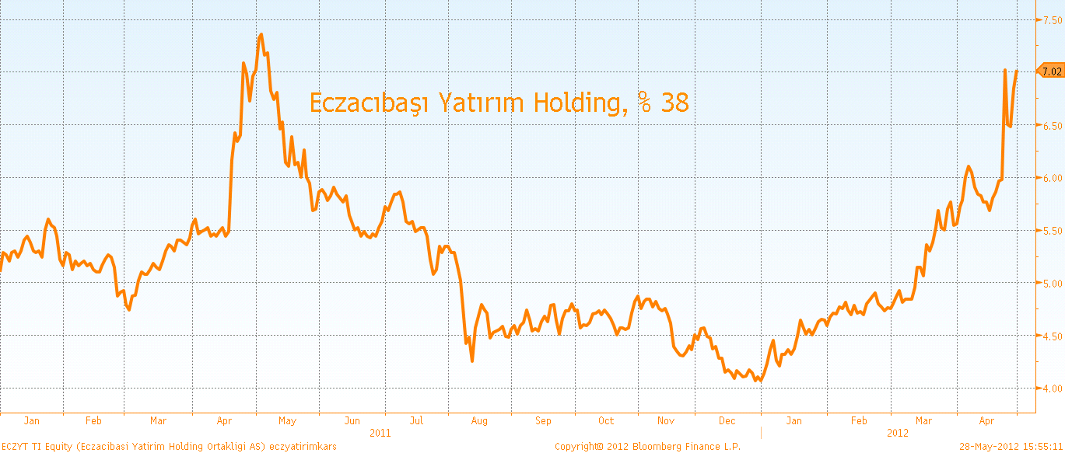
OCAK 2011 – NİSAN 2012 DÖNEMİ EYH YÜZDESEL FİYAT DEĞİŞİMİ
Notes:
Yıl içerisinde gördüğü en düşük 4.07 TL, en yüksek 7.36 TL
Piyasa değeri: 31 Aralık 2011 itibariyle 284.200.000 TL
31 Aralık 2010 itibariyle 355.600.000 TL

Slide 6
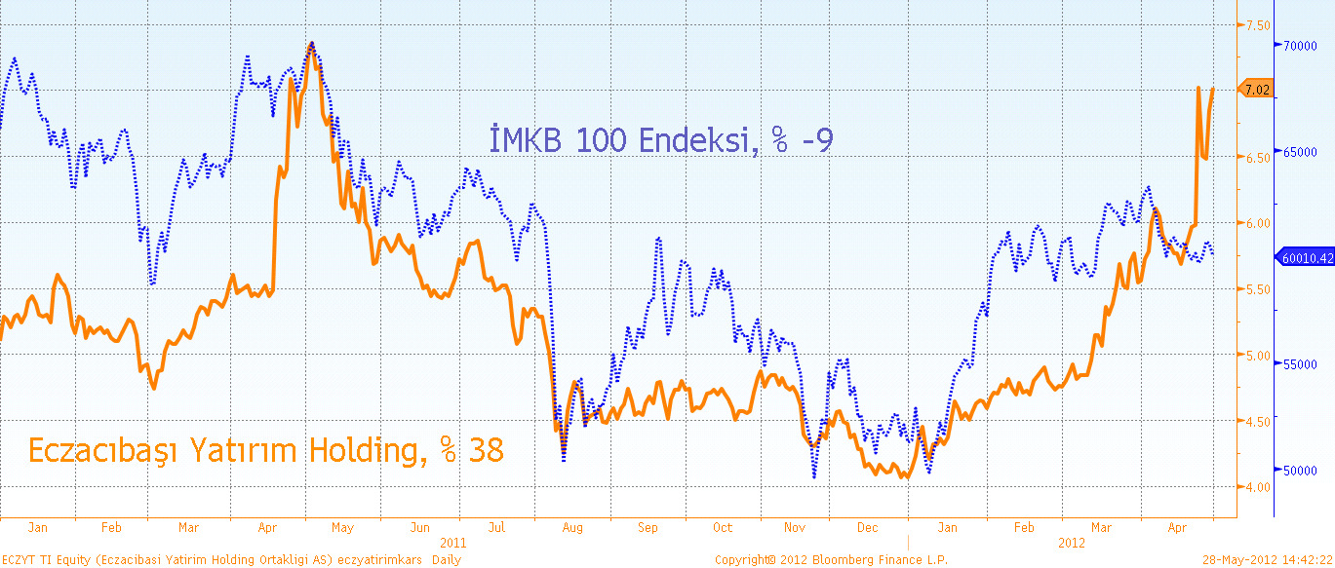
OCAK 2011 – NİSAN 2012 DÖNEMİ
EYH / İMKB 100 YÜZDESEL FİYAT DEĞİŞİMİ

Slide 7
2011 YILI EYH / İMKB 100 YÜZDESEL FİYAT DEĞİŞİMİ

Slide 8
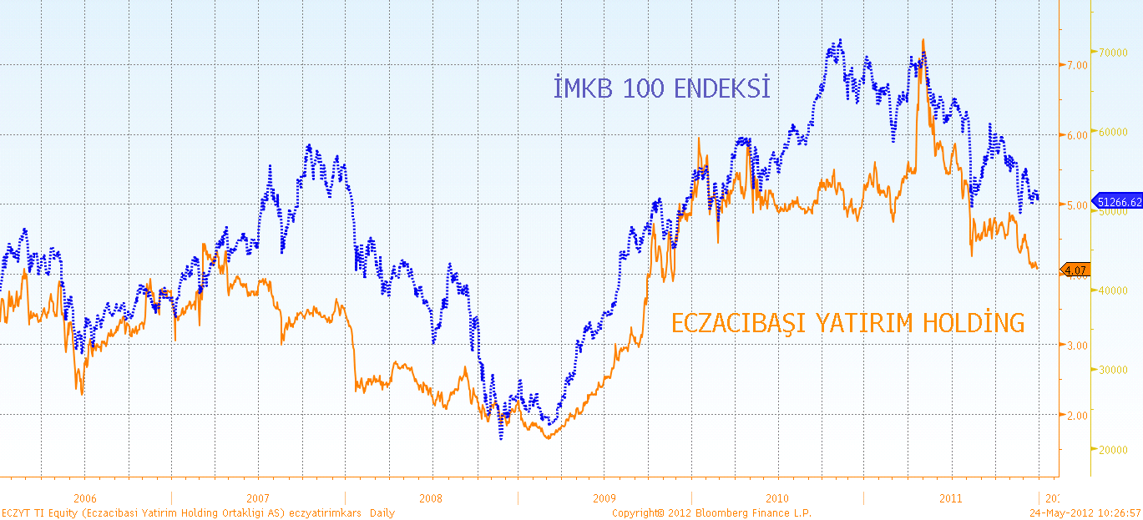
2006-2011 YILLARI EYH / İMKB 100

Slide 9
TEŞEKKÜR EDERİZ...

